Slide 1
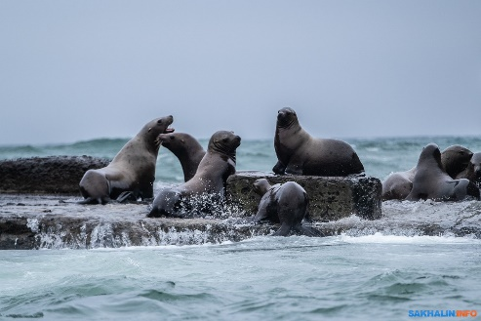
ЦОПП Сахалинской области:
«Организация ОЦК
(распределенная модель ЦОПП)»

Slide 2
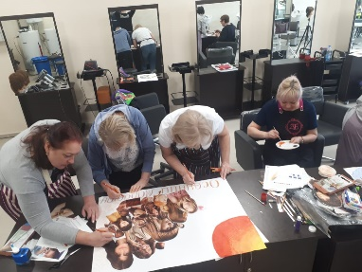
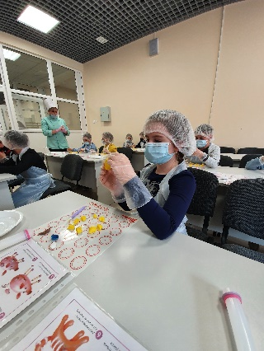
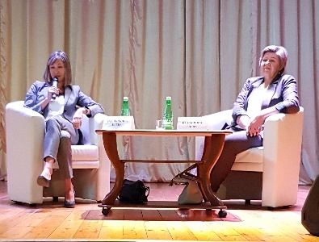
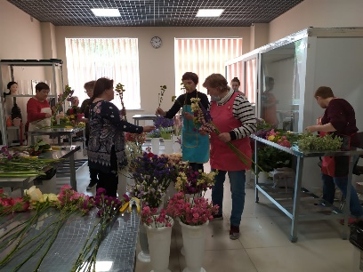
Центр опережающей профессиональной подготовки Сахалинской области
Национальный чемпионат Worldskills 2018
Соглашение о создании ЦОПП (Союз WSR и ПСО)
Самостоятельная инициатива региона
Открытие ЦОПП на базе «Сахалинского техникума сервиса» в 2019

Slide 3
Аналитика:
Проблема/
Вызов:
Как выявили:
Что выявили:
ЦОПП сконцентрирован на задачах «своего» СПО
Анализ результатов деятельности ЦОПП показал явный перевес в сторону профиля СПО
Из 400 заявок - 390 по профилю СПО,
из 200 обученных - 175 по профилю СПО
Отсутствие бизнес-мышления для работы под запрос заказчика
Мониторинг вовлеченности СПО в федеральные проекты (Навыки Мудрых, 110 тыс. граждан)
Заявки на участие в 2020:
«Навыки Мудрых» -
1 СПО,
110 тыс.граждан –
5 СПО
Низкий уровень компетенций для взаимодействия с отраслевыми предприятиями
Анализ штатного расписания, заказов и проектов в работе
Из ТОП-5 в ЦОПП есть эксперт только по одной отрасли

Slide 4
Направление третье: «Распределенная модель ЦОПП»
Цель: Создание распределенной модели ЦОПП в виде сети отраслевых центров компетенций (ОЦК) на базе ведущих профильных организаций СПО*
*СПО – среднее профессиональное образование
Показатель проекта:
ЦОПП на базе АРЧК + 1 ОЦК
Показатель проекта:
4 ОЦК
Показатель проекта:
Тиражирование практики
Сроки реализации
2021
2022
2023
1 ЦОПП 1 ОЦК (Сервис)
+ 3 ОЦК (строительство, добыча полезные ископаемые, рыбообработка)
Тиражирование практики

Slide 5
Механизм реализации.
Приоритетные направления экономики Сахалинской области
Угольная отрасль
Сервис
Строительство
Рыбное хозяйство
Правительство
Министерство образования
ОЦК
ОЦК
ЦОПП (АРЧК)
- Проектный офис
- Сборка программ
- Администрирование
- Call-центр
- Корпоративные стандарты
ОЦК
ОЦК
Отраслевые СПО
Предприятия отрасли

Slide 6
Обоснование выбора ОЦК (по состоянию на 2020)
Отрасль | Организация СПО | Серт. эксперты WS | Мастерские WS | Участие в нац. проектах | Призеры WS | ЦОПП/СЦК
Уголь | СПЦ№5 |  | ✓ | ✓ | ✓
 | СахГТ |  | ✓✓ |  | ✓
Энергетика | СахГУ ПК |  | ✓ | ✓ | ✓
Строительство | СИТ
 | СТС и ЖКХ | ✓ | ✓✓✓ | ✓ | ✓✓✓ | ✓
Рыбное хозяйство | СПЦ №3 |  | ✓ | ✓ | ✓
Сервис | СТС | ✓ | ✓✓✓ | ✓✓ | ✓✓✓ | ✓
 | СТОТиС | ✓ | ✓✓ | ✓ | ✓✓
 | СПЦ№1 |  | ✓✓✓ |  | ✓
✓- низкий уровень;
✓✓ - средний уровень;
✓✓✓ - высокий уровень

Slide 7
Ресурсы:
Энергетика
Угольная отрасль
Сервис
Строительство
Рыбное хозяйство
Ведущие СПО отрасли
Результаты: выгоды
Отток лучших выпускников ⇩
Инвест
привлекательность ⇧
Срок
обучения ⇩
Занятость местного населения⇧
Расходы на импорт кадров⇩

Slide 8
Аналитика (по состоянию на 2020):
Потребность в кадрах предприятий Сахалинской области в разрезе профессиональных компетенций
Количество программ КППП* в организациях СПО**
На диаграмме указано количество предприятий, назвавших компетенцию
*КППП – Краткосрочные программы профессиональной подготовки
**СПО – Среднее профессиональное образование

Slide 9
Актуальность (по состоянию на 2020):
Проблема/
Вызов:
Как выявили:
Что выявили:
Запрос от населения на быстрое переобучение
Горячая линия для приема заявок от населения на обучение и переобучение
В 2020 году получено более 400 заявок на обучение по КППП*.
Потребность в квалифицированных кадрах
Мониторинг вакансий Сахалинской области
Более 3000 вакансий по специальностям из топ-40
Отсутствие программ КППП по
ТОП-40 региона
Аудит программ в образовательных учреждениях СПО
6-10 программ КППП в среднем на СПО
*КППП – Краткосрочные программы профессиональной подготовки: ПО – профессиональное обучение, ДПО – дополнительное профессиональное обучение, ПК – повышение квалификации

Slide 10
Решение: «Создание банка краткосрочных программ опережающей профессиональной подготовки (КППП*) по ТОП-40 наиболее востребованных для экономики региона профессий и специальностей»
Цель: Обеспечить все профессии и специальности из списка ТОП-40 тремя вариантами быстро адаптируемых под заказчика краткосрочных программ обучения к концу 2022 года.
Показатель проекта:
120 программ КППП
(40ПО, 40ДПО, 40ПК)
Показатель проекта:
вовлечено 4 СПО, 27 партнёров
Показатель проекта:
обучено 80% от всех поступивших заявок.
*КППП – Краткосрочные программы профессиональной подготовки: ПО – профессиональное обучение, ДПО – дополнительное профессиональное обучение, ПК – повышение квалификации
Сроки реализации
2020
2021
2022
19 программ
40 программ
70 программ

Slide 11
Механизм реализации («проектная бабочка»)
Эксперт
МТБ
Эксперт
МТБ
Заказчик 1
Предложение программ целевым аудиториям
Заказчик 2
Мониторинг и прогнозирование востребованности рабочих кадров
ЦОПП (АРЧК)
Интеграция ресурсов для выполнения заказов по разработке программ
Тренер, модератор
МТБ
Образовательная организация 1
преподаватель
преподаватель
Образовательная организация 2
МТБ
МТБ
МТБ

Slide 12
Ресурсы (2021-2022):
4 СПО региона
╋
27 Партнёров
╋
Результаты/выгода:
Занятость населения ⇧
Новые программы ⇧
Работа & зарплата ⇧
Сотрудники

Slide 13
Аналитика (по состоянию на 2020): Опыт сотрудничества предприятий с образовательными учреждениями СПО Сахалинской области

Slide 14
Актуальность:
Проблема/
Вызов:
Как выявили:
Что получили:
Педагоги имеют слабое представление о новых технологиях в бизнесе
Опрос педагогов об имеющемся опыте работы в реальном секторе экономике
75% имеют опыт работы только в сфере образования
Эксперты бизнеса не владеют педагогическими навыками
Опрос профессионалов реального сектора экономики
90 % не имеют педагогических навыков
Выпускники не адаптированы к реальным условиям работы
Статистика трудоустройства выпускников
Только 65% выпускников трудоустроены

Slide 15
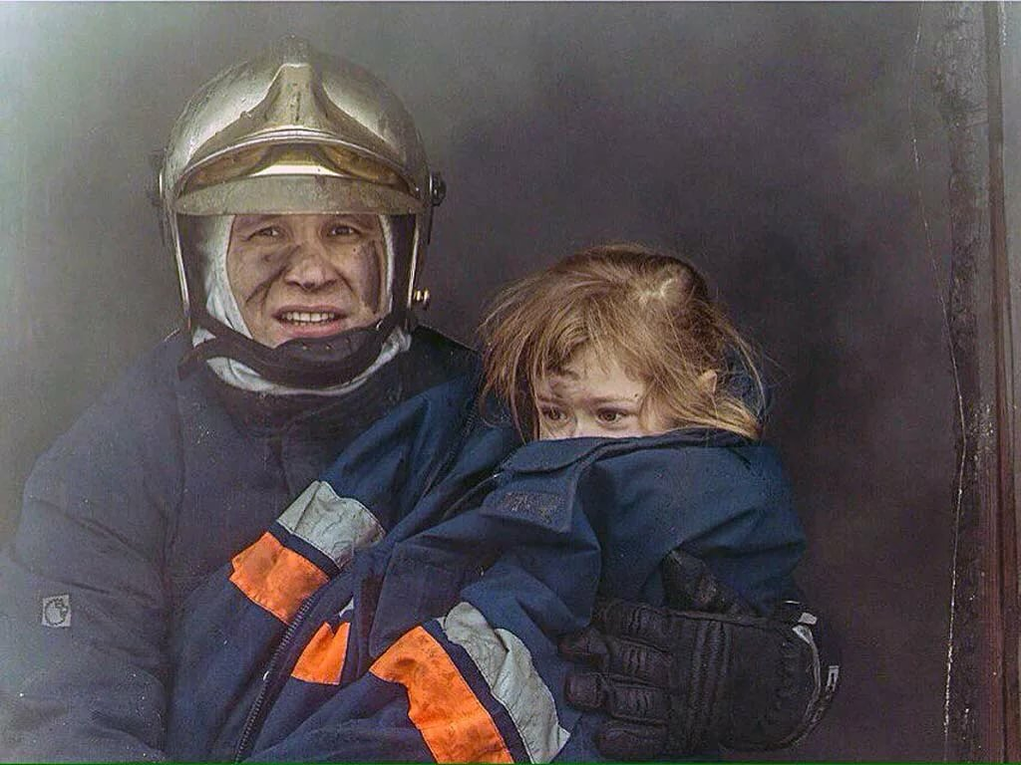
Теория
Практика

Slide 16
Решение: «Центр развития проектного мышления по коротким образовательным программам»
Цель: Обеспечить разработку и реализацию 45 программ модульного типа по развитию проектного мышления педагогами и экспертами нового формата к концу 2022 года.
Показатель проекта:
45 программ с модулями по развитию проектного мышления
Показатель проекта:
135 педагогов и экспертов нового формата
Показатель проекта:
470 человек обучено по программам с модулями по развитию проектного мышления
Сроки реализации
2021
2022
2023
3 программы
12
программ
30 программ

Slide 17
Механизм реализации.
Эксперт
Педагог
Эксперт
Педагог
Техникум
Бизнес
Проектная команда
Проектная команда
Эксперт-наставник
Эксперт-тренер
Эксперт-модератор
Программы с модулями по
Педагог-наставник
Педагог-тренер
Педагог-модератор
Лаборатория проектов: Программы с модулями по развитию проектного мышления

Slide 18
Ресурсы (план 2023):
13 СПО региона
╋
Отраслевые эксперты
╋
╋
Результаты/выгода:
Уровень образования ⇧
Качество обучения ⇧
Развитие компетенций экспертов ⇧
Педагоги нового формата ⇧

Slide 19
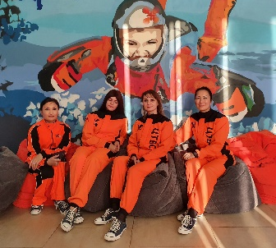
Почему у нас получилось?
Опыт и желание
Поддержка региона
Команда единомышленников
╋
╋

